Slide 1

东南大学Southeast University
Spatio-Temporal Capsule-based Reinforcement Learning for
Mobility-on-Demand Network Coordination
吴碧伟
2019.07.12
Notes:
基于时空胶囊的强化学习，用于按需移动网络协调。实质上就是解决打车问题。

Slide 2
目录
1
研究背景
2
问题定义
3
技术路线
4
实验设计与结果

Slide 3
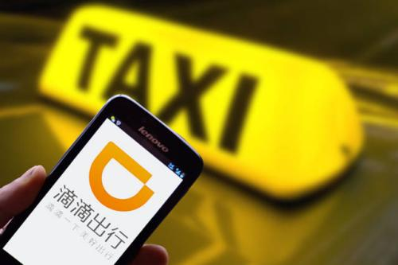
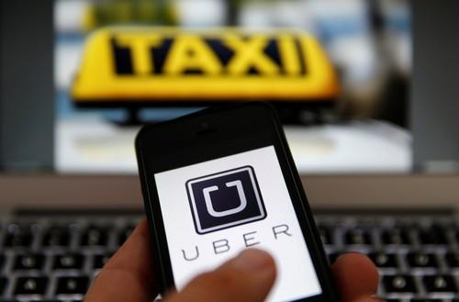
研究背景
便捷智能的交通方式
滴滴
优步
mobility-on-demand，MOD
高速发展

Slide 4
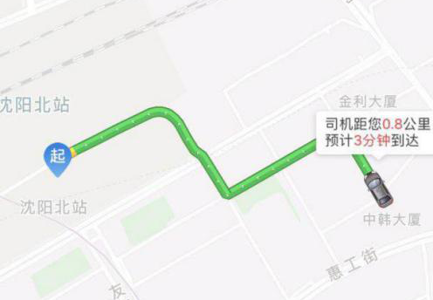
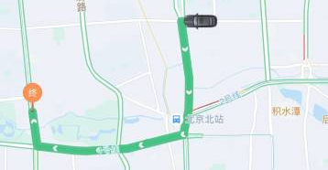
研究背景
MOD协调策略
协调策略通常是使用当前的观察来确定在何时移动车辆到何地，以最大化MOD服务提供商的利润，同时满足乘客的需求。
MOD网络
Notes:
因为它的巨大经济和社会价值，所以需要协调好MOD操作。
在每个协调阶段，闲置的MOD车辆被派往不同的服务区域（离散化的城市地图），并与最近的请求者进行匹配。

Slide 5
研究背景
MOD协调策略面临的问题
日益复杂的城市交通网络和供需动态的错误协调，往往造成许多服务区域内的欠服务或者过度服务。
在上下班或者节假日等特殊时期，错误协调的问题尤其严重。
好的MOD协调策略的难点
由于城市化和MOD市场的扩展，在一些区域内基于旧数据的静态协调不能在动态变化的MOD网络中应用和扩展。因此需要一种自适应机制。
协调复杂的MOD供需会产生连续和长期的影响。单个的车辆调度动作可能会对环境和其他车辆产生深远的影响。
在交通例程、年度节日活动和乘车偏好中通常存在惯例性。天气也会影响乘车需求，例如，在雨天会激增。
传统协调策略未充分考虑这些因素，因此存在着一些局限性
Notes:
不能轻易准确地捕捉重复模式。

Slide 6
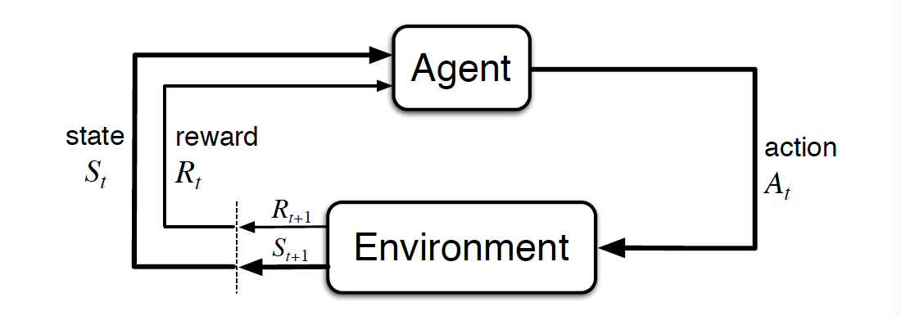
本文的工作
STRide
作者提出的一种基于时空胶囊的深度强化学习方法，用于协调MOD网络来应对前面提到的挑战。
强化学习
想象成婴儿与周围环境交互的学习
Notes:
STRide可以预见到即将到来的供需不平衡，并主动提供最佳决策，实现细粒度协调。
STRide结合了空间上的需求 - 供应动态变化，时间外部影响因素和驾驶偏好来捕捉MOD驾驶需求中的复杂周期性规律。
最优的协调策略会存在胶囊网络里面（通过训练胶囊网络，使得它可以给出更优的决策）

Slide 7
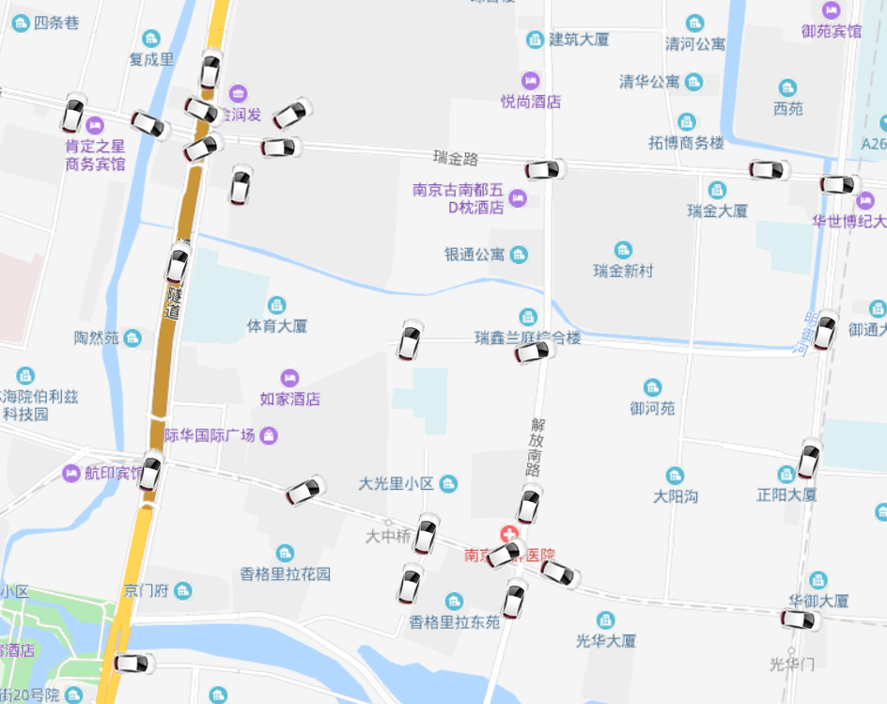
本文的工作
环境、状态、动作以及奖励函数如何定义？
强化学习应用于MOD协调
环境：地图、车辆、乘客等
状态空间：空间上的车辆、乘客分布，时间上的外部因素。
协调对象：车辆
动作空间：车辆可被分配到的区域
优化目标：提高平台收益和乘客满意度
奖励函数：包含利润、成本等
Notes:
STRide可以预见到即将到来的供需不平衡，并主动提供最佳决策，实现细粒度协调。
STRide结合了空间上的需求 - 供应动态变化，时间外部影响因素和驾驶偏好来捕捉MOD驾驶需求中的复杂周期性规律。
最优的协调策略会存在胶囊网络里面（通过训练胶囊网络，使得它可以给出更优的决策）

Slide 8
本文的工作
设计了高效的MOD协调的综合学习框架
设计了一个新颖的时空胶囊神经网络，用于训练学习
数据驱动的分析和评估，验证了算法的有效性
Notes:
由于很难确定对未来需求和供应的长期协调效应，我们设计了一种新颖的基于胶囊的神经网络，以全面了解观察状态，协调行动和潜在奖励之间的关系。
优化的协调策略存储在胶囊网络中，以供服务提供商有效地在线使用。

Slide 9
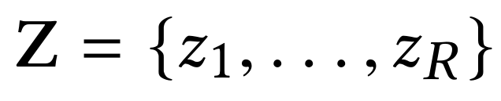
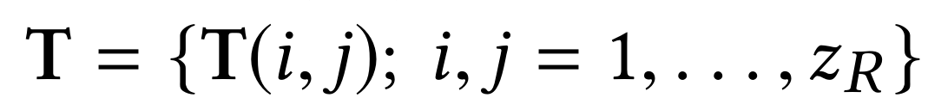
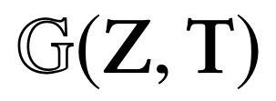


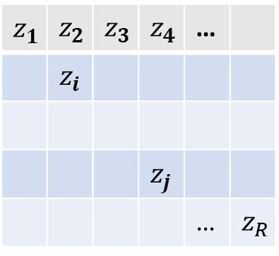
问题定义前置工作
城市地图离散为R个区域，整体用Z表示。
$$z_{1}$$ | $$z_{2}$$ | $$z_{3}$$ | $$z_{4}$$ | …
 | $$z_{i}$$
 |  |  | $$z_{j}$$
 |  |  |  | … | $$z_{R}$$
$$L_{lat}$$
区域间的有向行驶路线集合，例如区域$z_{i}$到$z_{j}$
$$L_{lon}$$
MOD网络是一个有向图，这个MOD网络会作为本文强化学习里的环境，表示如下：
Notes:
将真实世界进行抽象
形状不一定是矩形，会被调整为可以反映实际存在的建筑物、河流、道路等。
MOD网络由端到端（e2e）MOD形成的跨越R个不同区域的T形成。由此形成的G（Z，T）作为我们协调训练、学习的环境。

Slide 10



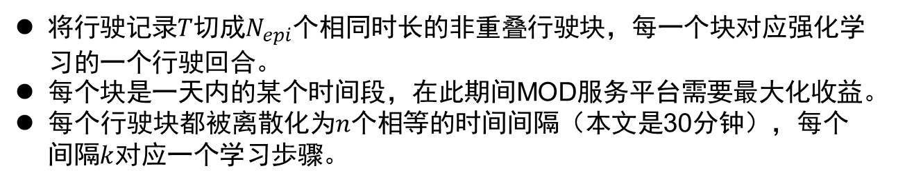

问题定义前置工作
时域的离散化（为强化学习准备条件）
将行驶记录$T$切成$N_{epi}$个相同时长的非重叠行驶块，每一个块对应强化学习的一个行驶回合。
每个块是一天内的某个时间段，在此期间MOD服务平台需要最大化收益。
每个行驶块都被离散化为$n$个相等的时间间隔（本文是30分钟），每个间隔$k$对应一个学习歩骤。
$$k_{1}$$ | $$k_{2}$$ | … | $$k_{n}$$
$N_{1}$(行驶回合）
$$N_{2}$$
······
$$N_{epi}$$
$$T$$
对于学习步骤$k$中的每个区域$z_{i}$，让$D_{i}^{(k)}$表示为所有的打车请求的数量。

Slide 11
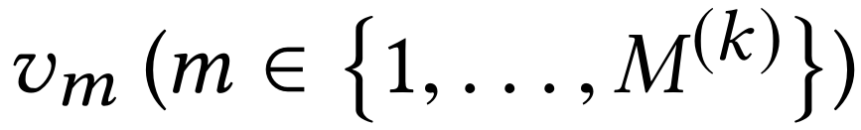
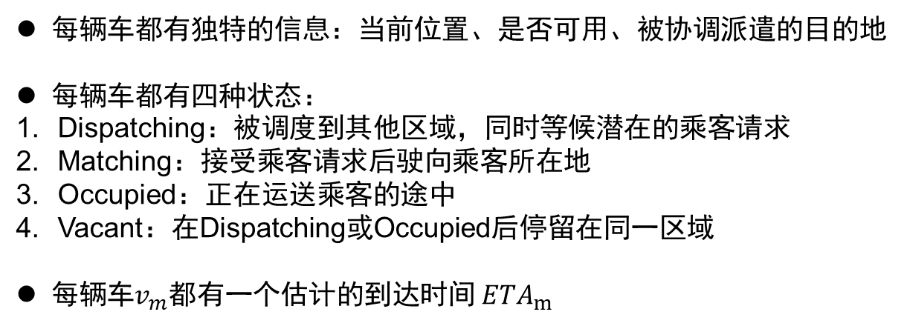
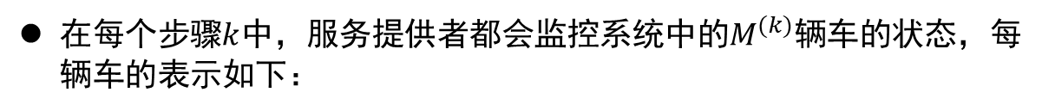
问题定义前置工作
车辆表示
在每个步骤$k$中，服务提供者都会监控系统中的$M^{(k)}辆$车的状态，每辆车的表示如下：
每辆车都有独特的信息：当前位置、是否可用、被协调派遣的目的地
每辆车都有四种状态：
Dispatching：被调度到其他区域，同时等候潜在的乘客请求
Matching：接受乘客请求后驶向乘客所在地
Occupied：正在运送乘客的途中
Vacant：在Dispatching或Occupied后停留在同一区域
每辆车$v_{m}$都有一个估计的到达时间${ETA}_{m}$
Notes:
1、服务乘客时从当前位置到目的地的旅行时间
2、如果车辆和某些乘客匹配，乘客等待的时间
3、如果车辆被派往另一个地方寻找潜在请求，则为空闲驾驶时间

Slide 12
问题定义
协调问题
考虑到MOD行驶中乘客的接送和下车的时空分布，所以希望能自动决定应在何时协调每个可用的车辆到何地，以满足乘车请求，从而最大化服务提供商的盈利和乘客满意度。
强化学习模型
五个主要的组成部分：
$$\{S, U, r, π, Q\}$$
状态空间
动作空间
奖励函数
协调策略
长期累积奖励值函数

Slide 13
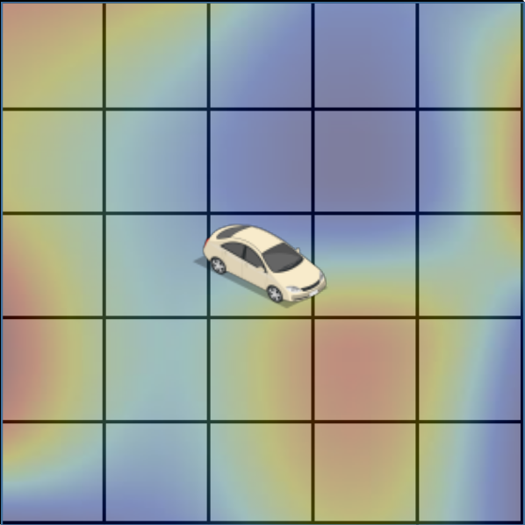
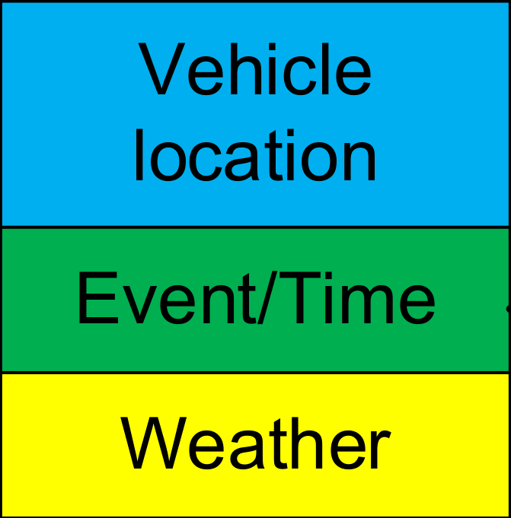
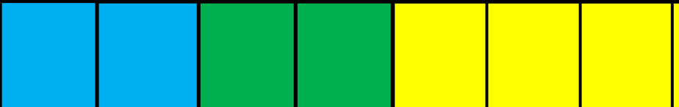
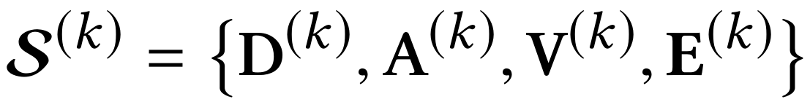

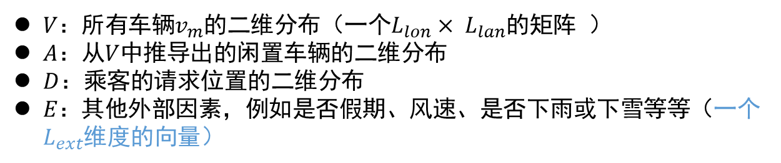

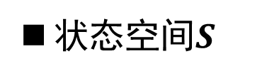
强化学习模型
乘客
状态空间$S$
车辆
乘客
在线协调中心
（代理）
车辆
车辆
代理在学习歩骤$k$观察到的状态$S^{(k)}包括$：
$V：$所有车辆$v_{m}$的二维分布（一个$L_{lon}× L_{lan}$的矩阵 ）
$A$：从$V中$推导出的闲置车辆的二维分布
$D$：乘客的请求位置的二维分布
$E：$其他外部因素，例如是否假期、风速、是否下雨或下雪等等（一个$L_{ext}$维度的向量）
建模成热力图
在每个学习歩骤$k，$状态的表示为：
Notes:
我们考虑一个MOD网络（环境）由在线协调中心（代理机器人）协调，将大量空间分布的车辆和乘客与移动应用程序连接起来
热力图也是一个$L_{lon}× L_{lan}$的矩阵 ，越热（颜色越深红的区域）表示车辆和乘客越多，因此就能被时空学习算法处理作为输入特征。

Slide 14

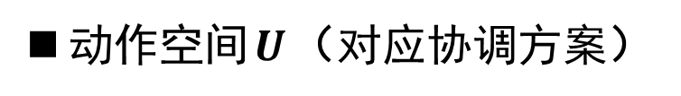
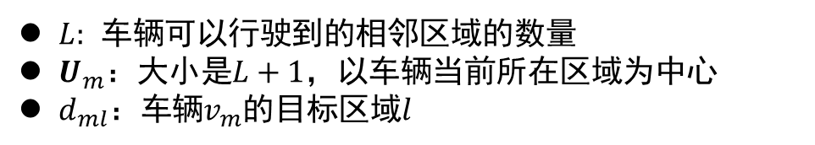
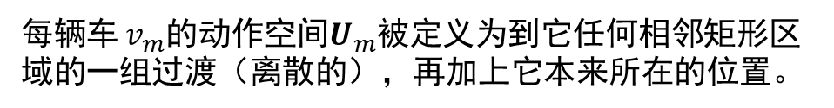
强化学习模型
动作空间$U$（对应协调方案）
每辆车$v_{m}$的动作空间$U_{m}$被定义为到它任何相邻矩形区域的一组过渡（离散的），再加上它本来所在的位置。
$L:$ 车辆可以行驶到的相邻区域的数量
$U_{m}$：大小是$L+1$，以车辆当前所在区域为中心
$d_{ml}$：车辆$v_{m}$的目标区域$l$
每辆车$v_{m}$的动作空间$U_{m}$可表示如下：
其中$d_{m0}$表示车辆留在原来的区域

Slide 15
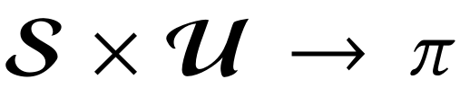
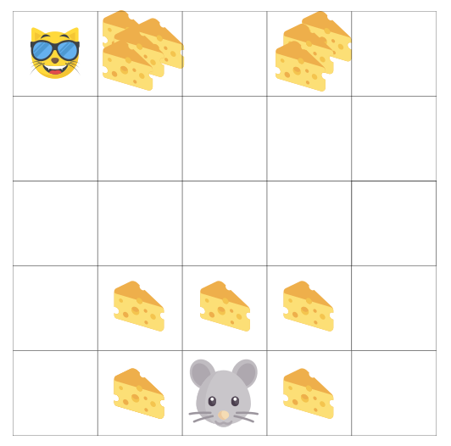
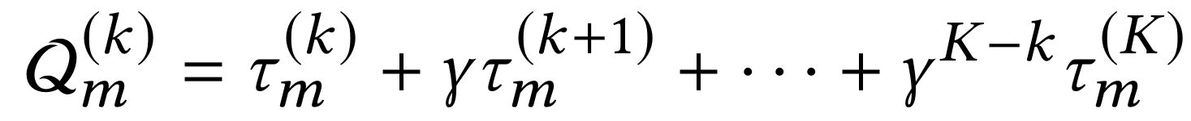
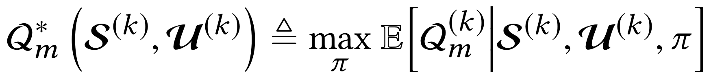

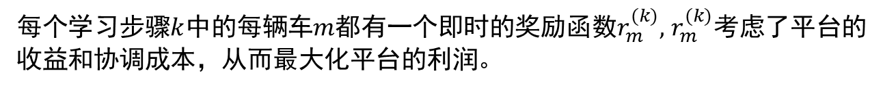

强化学习模型
奖励函数$r$（后面会给出形式化表示）
每个学习步骤$k$中的每辆车$m$都有一个即时的奖励函数$r_{m}^{(k)},$ $r_{m}^{(k)}考虑$了平台的收益和协调成本，从而最大化平台的利润。
协调策略$π$
协调策略(本质上是一种复杂映射函数)，可以根据当前市场状况预测未来需求与供应之间的差距，还可以通过重新安置闲置车辆获得最高回报。
长期累积奖励值函数$Q$
在每个学习歩$k$的每一辆车$v_{m}$，在本回合的剩下的学习歩（基于协调策略$π$）中的长期累积奖励为：
（1）
（2）
Notes:
$M^{(k)}辆$闲置的车辆都会被协调中心调度；
MOD协调动作对车辆分布具有长期的影响。 STRide旨在最大化每一回合的预期奖励，并减少需求-供应不平衡。
注意，具有相同时空状态的车辆被认为是同质的，同一区域和时间间隔中的车辆共享相同的协调策略和奖励函数。 由于难以指定复杂的长期累积奖励值Q，我们设计了一个时空深度胶囊网络作为Q网络（第4节）来存储策略π。

Slide 16
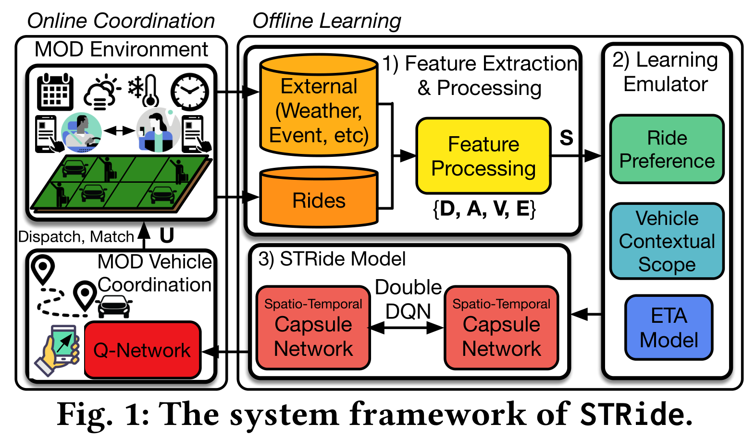
技术路线
STRide系统设计的两个阶段：
离线训练学习、在线协调控制
STRide系统离线训练的三个主要组成：
特征抽取和处理（训练数据的准备）
学习模拟器（强化学习模型的实现）
STRide模型（模型通过Double DQN算法进行训练）
Notes:
STRide首先提取特征，将批量数据转化为状态$S$的形式。数据来源可以是移动App、互联网、天气站等等 。
模拟器提供了从现实生活中导出乘坐数据和城市地图的离线的模拟环境，用于模型训练。模拟器考虑了乘坐偏好，每辆车的上下文范围。STRide也可以发现每个调度运输的预计到达时间（ETA）。
环境状态，代理的协调行动和每一步的结果奖励都会用于训练深度胶囊网络模型，用于策略学习，最小化Q估计损失。每一个学习步骤k，模型参数都会被更新。很多步骤后，双DQN机制就会学习到好的策略。
当所有的回合的数据都被用过后，离线训练结束。
随机森林回归方法用来估计到达时间

Slide 17
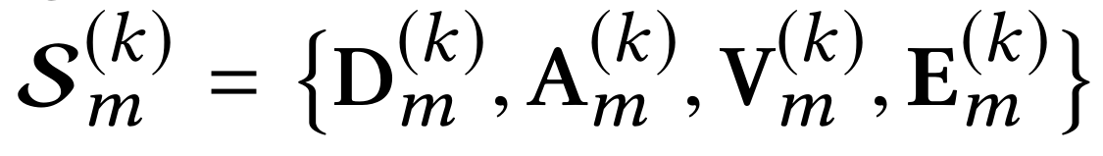
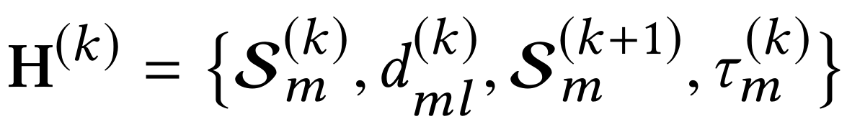
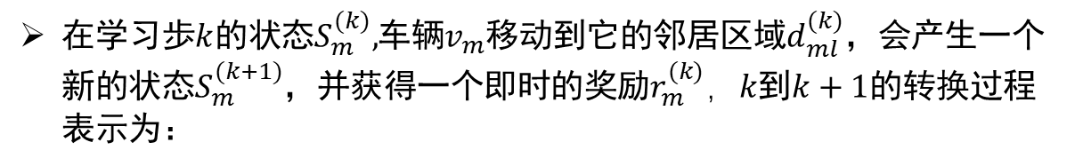
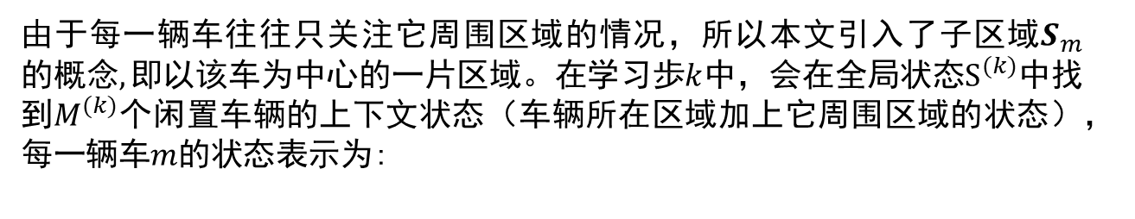
技术路线
上下文设置
由于每一辆车往往只关注它周围区域的情况，所以本文引入了子区域$S_{m}的概念, 即$以该车为中心的一片区域。在学习歩$k$中，会在全局状态$S^{(k)}中$找到$M^{(k)}$个闲置车辆的上下文状态（车辆所在区域加上它周围区域的状态），每一辆车$m$的状态表示为:
在学习歩$k$的状态$S_{m}^{(k)},$车辆$v_{m}$移动到它的邻居区域$d_{ml}^{(k)}$，会产生一个新的状态$S_{m}^{(k+1)}$，并获得一个即时的奖励$r_{m}^{(k)}，k$到$k+1$的转换过程表示为：
$H^{(k)}会$被存储到记忆库O里面，留到后面训练模型使用。
Notes:
模拟真实世界的MOD平台的相关考虑与设定
这样，STRide可以根据每个车辆的邻域观察来学习协调策略。 这也反映了驾驶员行驶到附近区域的趋势，以减少时间/燃料消耗

Slide 18
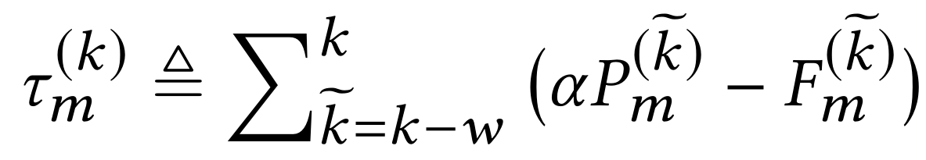
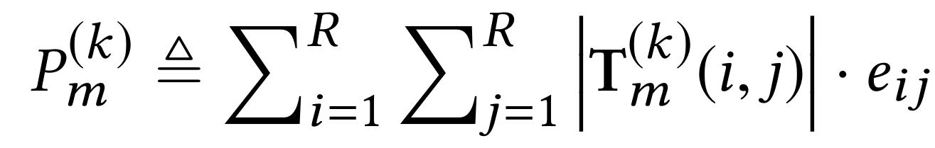
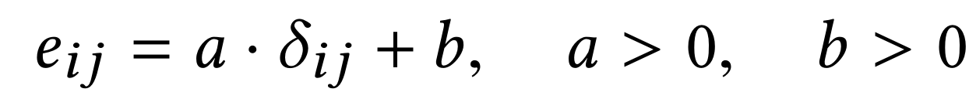
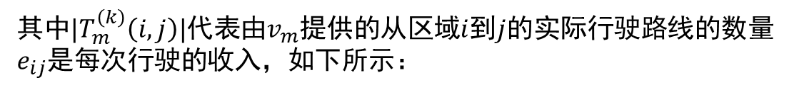



技术路线
多目标优化的奖励函数
平台盈利
服务范围
配置成本
收入费用$P_{m}^{(k)}$
移动成本$F_{m}^{(k)}$（非载客时的燃油消耗）
在学习歩骤$k$车辆$v_{m}$执行动作后的奖励如下：
其中$w$是一个凭经验设定的值（本文是15），$α$是一个可调整的参数。
收入费用$P_{m}^{(k)}$
其中$|T_{m}^{\left(k\right)}\left(i,j\right)|$代表由$v_{m}$提供的从区域$i$到$j$的实际行驶路线的数量$e_{ij}$是每次行驶的收入，如下所示：
Notes:
直观上讲，如果获得更多的乘车费，并且消耗更少的调度/空闲驾驶时间，则预期会有更多的奖励
被调度和闲置驾驶的时间
w 相当于控制历史窗口(sliding window)大小，即只看最近w个steps的数据
更多的收入和更少的移动时间和燃料消耗，车辆可以获得更高的回报。
德尔塔

Slide 19
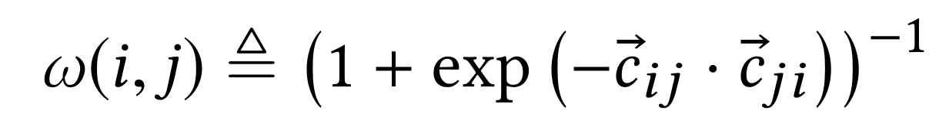
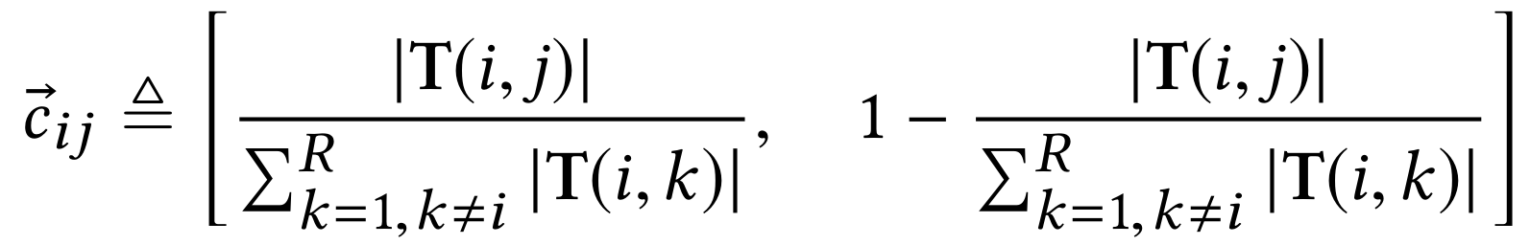
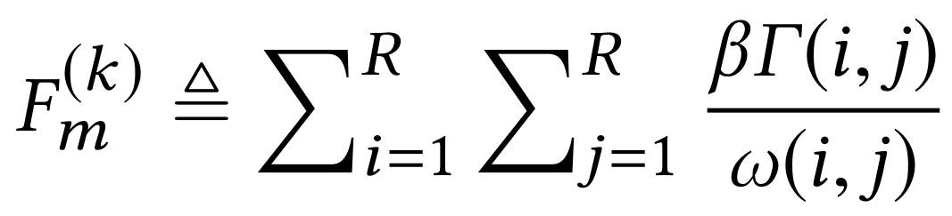
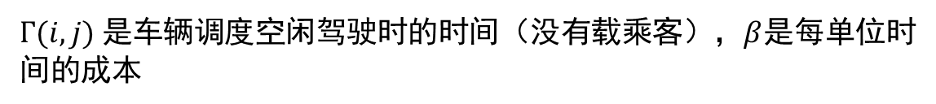
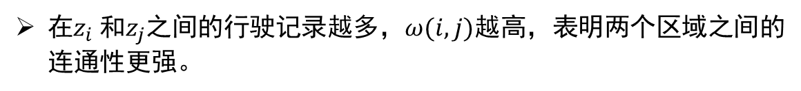
技术路线
行驶偏好和区域间连通性
区域$z_{i}$到$z_{j}$的行驶路线集合$T(i, j)的$行驶偏好度量指标：
在$z_{i}$和$z_{j}$之间的行驶记录越多，$ω(i,j)$越高，表明两个区域之间的连通性更强。
车辆移动成本$F_{m}^{(k)}$
$Γ(i,j)$是车辆调度空闲驾驶时的时间（没有载乘客），$β$是每单位时间的成本
Notes:
由于他们的通勤路线和乘车偏好，司机和乘客通常在区域之间有频繁的行驶模式
我们将区域的上述趋势趋势纳入STRide的制定中，而不仅仅依赖于单独汇总的需求值
$Γ$（大写的伽马）
这个公式的核心意思是说，我们希望看到当从i到j的车流和从j到i的车流占各自总车流的比重越接近越好（占各自的比例越接近越好），表明相对两地的车流可以平衡，连接的更顺畅。那么如果两地的往来车辆占各自的比例都增加的话，权重也会相应增加

Slide 20
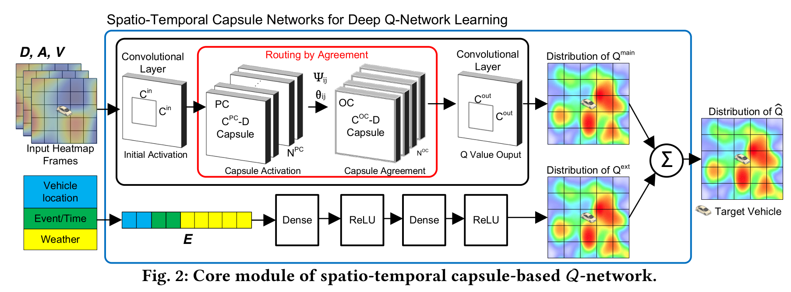


技术路线
基于胶囊神经网络的协调学习
主要的空间特征 $\{D,A,V\}$
神经网络输入特征
外部的时间特征 $E$
Notes:
特征化Q，状态，动作和长期的价值之间的关系，对于STRide在适应环境的同时决定最佳协调政策π至关重要
胶囊是一组结构化的神经元，许多胶囊可以在一层中组合在一起。连续层中的两个胶囊之间的链接变为向量。这种矢量化（而不是标量）数据表示在层之间传播。因此，使用矢量表示作为实例化实体捕获更全面的乘坐模式，包括在高峰时段或下雨天的多个需求激增的空间共存。

Slide 21
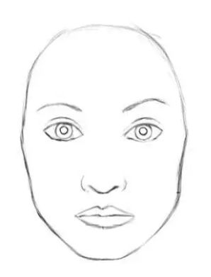
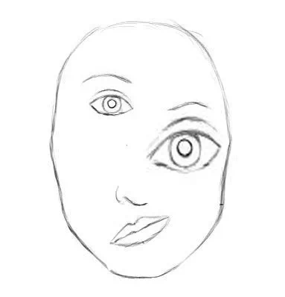
技术路线
什么是胶囊网络
深度学习的开创者之一Geoffrey Hinton，于2017年发表的文章《Dynamic Routing between Capsules》中提出的概念。
卷积神经网络的不足
经过训练的卷积神经网络会将这两张图都识别为正常的人脸图像（没有考虑低维特征和高维特征的空间关系）
胶囊神经网络可以辨认出右边的非正常图片（考虑了低维特征和高维特征的空间关系）
Notes:
特征化Q，状态，动作和长期的价值之间的关系，对于STRide在适应环境的同时决定最佳协调政策π至关重要
胶囊是一组结构化的神经元，许多胶囊可以在一层中组合在一起。连续层中的两个胶囊之间的链接变为向量。这种矢量化（而不是标量）数据表示在层之间传播。因此，使用矢量表示作为实例化实体捕获更全面的乘坐模式，包括在高峰时段或下雨天的多个需求激增的空间共存。

Slide 22
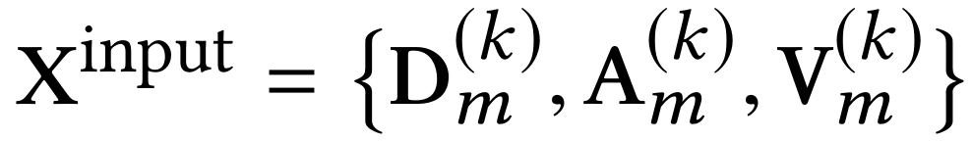
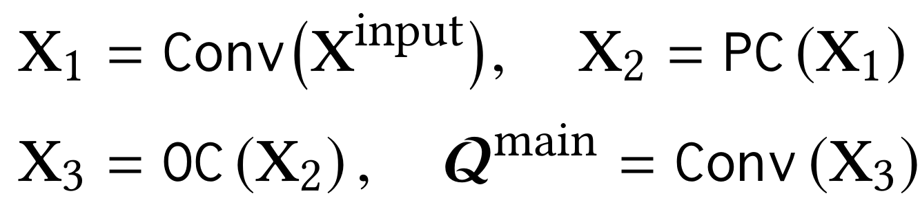
技术路线
主要空间特征作为输入
对于热力图输入：
胶囊网络包含四个主要组成部分：
其中第一个和第四个二维的卷积层被用于在物理热图帧（基于标量）和隐藏胶囊层（基于矢量），主胶囊（PC）和输出胶囊（OC）之间的转换。
Notes:
论文Dynamic Routing Between Capsules

Slide 23
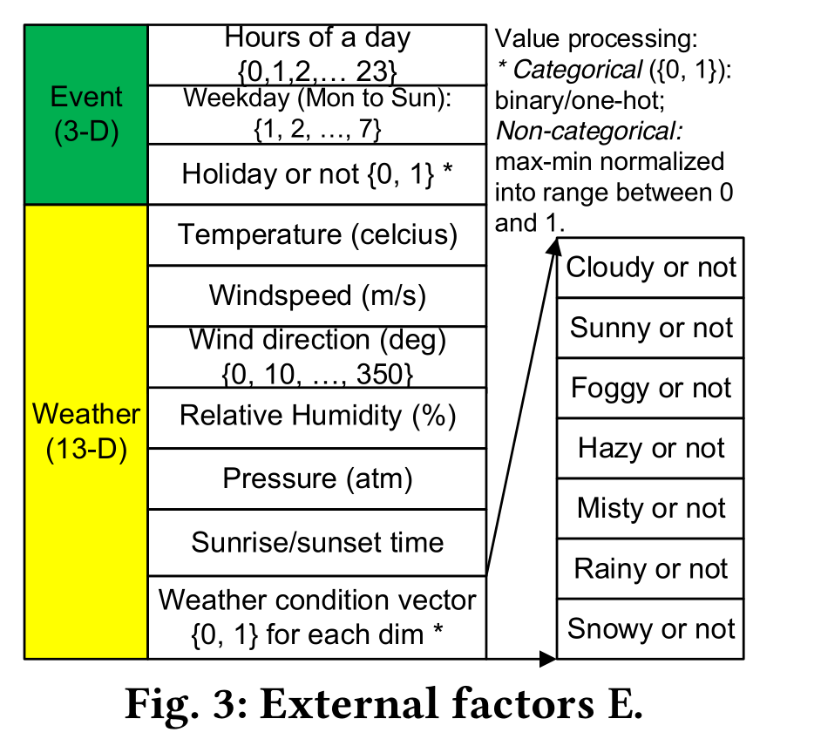
技术路线
外部时间特征$E$作为输入

Slide 24
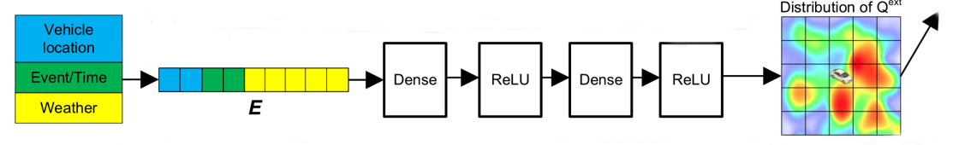
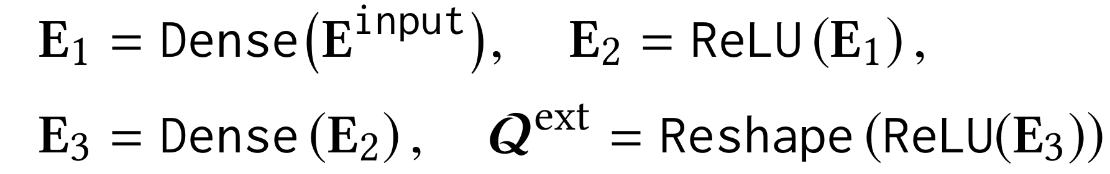


技术路线
外部时间特征$E$作为输入
外部时间特征𝐸相比于车辆和乘客的空间上的分布维度较低，因此用一个向量表示。
神经网络是一个两层的全连接层结构，激活函数是ReLU
每一个状态和动作对应的最终估计Q值表示如下：
Notes:
其中最终输出Q ext从向量重新形成为2-D矩阵。
在线协调控制中，STRide找到Q值集合中有最大Q值的区域用于调度（ε-greedy策略）。因此，要训练的参数集（表示为Ω）由对Q main贡献的那些参数组成（包括Ψij） ‘s和θij’和 Q ext的神经元权重。
我们在STRide中实施double Q-network（DQN）学习机制[31]来训练核心深度Q网络。

Slide 25
实验设计
三个大规模的MOD数据集
Uber, NYC: 2015年，2,816,895 rides
Yellow Taxis, NYC: 2016年，11,588,760 rides
Didi, Chengdu: 2016年， 6,744,508 rides
几种不同的对比算法
CRL: 一个利用传统的卷积神经网络（CNN）进行协调策略学习的在线学习框架。
CONT：一种传统的基于模型的方法，根据需求-供给平衡模型制定交通控制问题，以找出调度匹配策略。
GD：一种启发式的车辆调度策略.MOD车辆以贪心策略派往具有最高需求-供应不平衡的区域
五种实验对比指标
利润、协调效率、闲置驾驶时间、拒载率、乘客等待时间

Slide 26

实验设计
超参数设定
变量 | 值 | 变量 | 值
车辆数量$M$ | 8000 | 城市地图（$L_{lon}× L_{lan}$） | 219×219个区域
$$α$$ | 1.0 | 车辆的邻居区域 | 15×15个区域
$$β$$ | 0.3 | 车辆范围（$L_{lon}^{‘}×L_{lan}^{‘}$） | 23×23个区域
$贪心因子ε$ | 0.1 | 优步/出租车 | a=5，b=3
总回合数 | 12 | 滴滴 | a=5，b=1
每回合时间 | 30小时 | 拒载距离 | 5.0KM
每个时间歩 | 30分钟
动作空间
Notes:
如果请求与最近的空置车辆之间的距离大于5.0 km，则会发生拒载。

Slide 27


实验结果
利润对比（载客收入减去行驶的燃料成本）
没有考虑乘车偏好
没有考虑外部影响因素
两者都考虑（利润更高）
显示STRide比其他方案获得更高的利润
Notes:
引入乘车偏好有助于STRide将车辆重新安置在具有强大连接性的热门区域，从而带来更多的接送，从而获得更多利润。
包含外部影响因素有助于STRide在时空行驶路线分布中捕捉更多内在惯例，从而获得更多利润

Slide 28

实验结果
效率对比（在线协调车辆的时间）
以大型NYC出租车数据集为例的计算时间的CDF图，可以看出STRide有更快的计算效率，因此更适合实时协调策略。
Notes:
MOD请求匹配和车辆调度的每个在线决策的开销

Slide 29

实验结果
闲置驾驶时间（车辆未被占用但仍会产生驾驶成本的时间）
STRide拥有更短的闲置驾驶时间
Notes:
这主要是由于STRide中的高精度Q值估计，捕捉了状态，行为和后续奖励之间的时空关系。
减少闲置驾驶也可能导致MOD平台的补贴和成本降低，从而提高其整体盈利能力。

Slide 30

实验结果
拒载率（由于附近5KM内没有车辆）
STRide拥有更低的拒载率
Notes:
由于STRide主动重新派遣MOD车辆，因此拒绝乘车请求降低了、
另一方面，STRide准确地了解潜在高要求的位置，并确定拒绝距离阈值内的主动调度区域。

Slide 31

实验结果
乘客等待时间
STRide拥有更短的乘客等待时间
Notes:
通过更主动的调度，及时匹配需求，因此需要整体更短的等待。

Slide 32
总结
设计了高效的MOD协调的综合学习框架
设计了一个新颖的时空胶囊神经网络，用于训练学习
数据驱动的分析和评估，多方面验证了算法的有效性
Notes:
通过更主动的调度，及时匹配需求，因此需要整体更短的等待。
需求和供应的空间分布以及事件和天气条件等时间外部因素被一起考虑，以学习协调政策

Slide 33
谢谢大家！
Notes:
通过更主动的调度，及时匹配需求，因此需要整体更短的等待。

